Slide 1
به نام
یگانه هستی بخش

Slide 2
آموزش مسایل جنسی در کودکان و نوجوانان

Slide 3
دکتر افسانه صحت
فوق تخصص روانپزشکی کودک و نوجوان
Dr. Afsane Sehat
Child and Adolescent Psychiatrist

Slide 4
Media
Family
Culture
Gender Identity
Sexuality
Ethic
Education
Religious
Genetic
School
Peers

Slide 5
اهداف آموزش
انتقال نگرشها و ارزشها در ارتباط با زن یا مرد بودن
آموزش ارتباط با کارکردهای بدن
کمک به آنکه مسئولیت رفتار جنسیشان را بپذیرند
آنها باید بتوانند تصمیمات خوبی در مورد مسائل جنسی خود بگیرند
موقعیتهای خطرناک که احتمال سوء استفاده وجود دارد را تشخیص بدهند و به نحو صحیح آن را مدیریت کنند

Slide 6
فاصله میان بلوغ و ازدواج زیاد شده است
تهاجم اطلاعات ( مضر و متناقض)
مخدوش شدن مرزهای جنسیتی (انقلاب جنسی)
چرا؟
چه وقت؟
چگونه؟
آموزش نباید زودرس، شتاب زده و ناشیانه باشد؛
همچنین نباید با تاخیر، پنهان سازی و نادیده انگاشتن باشد

Slide 7
چرا والدین اجتناب می کنند؟
مشکلات ارتباطی
شرم
ترس از تشویق زود هنگام
مشکلات یا تجربیات تلخ خودشان
گناه آلود یا زشت دیدن موضوع
ناتوانی

Slide 8
رشد شناختی کودکان
کودکان 9 ماهه می توانند مرد را از زن تمایز بدهند
در يكسالگي نوازش و دست زدن به آلت تناسلي طبيعي است .
در 2-3 سالگی جنسیت خود را نام می برند و پایداری آنرا می فهمند(پسر مرد می شود و دختر زن)
کودکان باید نام صحیح اعضای بدن را بدانند
در 3-5 سالگی باید بدانند اندام تناسلی در دفع و تولید مثل دخالت دارد
بدانند نوزادان از کجا می آیند
نسبت به هویت جنسی خود(دختر یا پسر بودن عزت نفس داشته باشند)
3-7 سالگی افزایش کنجکاوی همراه با سوالات بسیار
بعد از 7 سالگی همسانی جنسی کامل می شود و کنجکاوی ها کمتر می شود

Slide 9
رشد شناختی کودکان
6-8 سالگي: خجالت از برهنگي، کاهش سوالها، کاهش توجه و افزایش رعايت معيارهاي اجتماعي
در نقاشيها ناف رامي كشند و به دستگاه تناسلي حيوانات توجه مي كنند
6-9 سالگی: باید بدانند تولیدمثل بخشی از چرخه حیات گیاهان، حیوانات و انسان است
از تفاوت بین دو جنس آگاه باشند
مفاهیم مربوط به خانواده، پدر و مادر شدن، ازدواج و طلاق را بدانند
نسبت به سلامت کلی بدن مسئولیت روزافزون پیدا کنند
اطلاعاتی در مورد بیماری های مقاربتی و حاملگی داشته باشند
در تمام مراحل بایستی مهارت حل مساله و جسارت کافی برای حفاظت از خود را آموزش ببینند

Slide 10
رشد شناختی کودکان
8-10 سالگي:پسرها با پسرها و دخترها با دخترها رابطه عاطفي برقرار مي كنند
9-13 سالگی: با تغییرات طبیعی دختران مانند عادت ماهیانه و پسران احتلام آشنا بشوند
روند آمیزش جنسی و تولید مثل را درک کنند
13-18 سالگی: آموزش ضرورت های بهداشتی و وسایل جلوگیری از بارداری
شناخت موقعیت های خطرناک
قرار ملاقات ها (احتمال سوء مصرف مواد-کلاس دفاع شخصی)
احترام به فضای خصوصی در عین روشن بودن خط قرمزها

Slide 11
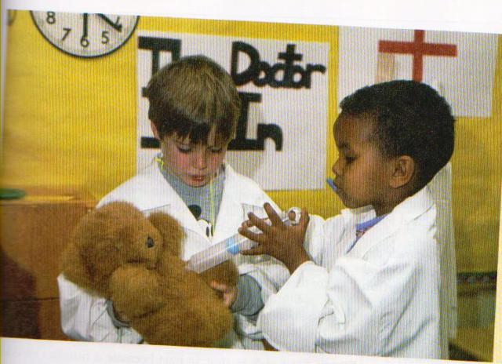

Slide 12
تکنیک ها1
فراهم کردن شرایط مناسب
شکار فرصت ها
ابتکار عمل را بدست بگیرید
مستقیم وارد نشوید (از کلیات شروع کنید)
آموزش باید تدریجی، مستمر، کافی، ساده، عینی و با احترام باشد
صادق باشید
لزومی به بیان جزئیات غیر ضروری نیست
اول شما بپرسید و بدانید چه می داند و از چه منبعی و چه نمی داند

Slide 13
تکنیک ها2
پاسخگویی با لحنی طبیعی و در حد ظرفیت شناختی او باشد
شفاف سازی کنید و با صراحت و روشنی ارزش های خود را بیان کنید
خصوصی بودن را توضیح دهید
صحبت را دو طرفه کنید
اگر ارزش های شما را نپذیرفت او را طرد نکنید
اگر آمادگی ندارید به تعویق بیاندازید اما فراموش نکنید
اگر برایتان غیر ممکن است کمک بخواهید

Slide 14
موقعیت های مناسب
یکی از بستگان باردار شده است
باغ وحش
زاییدن یک حیوان خانگی
وقتی به بدن برهنه خیره می شود
وقتی پوشک بچه ای را عوض می کنیم و نگاه کنجکاوانه کودک را می بینیم
دیدن نوار بهداشتی در یک فروشگاه و ...
کودکان دوست دارند قصه تولد خود را بشنوند

Slide 15
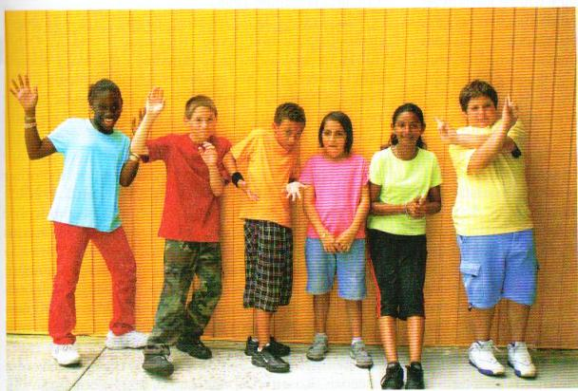

Slide 16
بلوغ
زمان و سرعت رشد بسته ژنتیک و عوامل محیطی متغیر است اما توالی یکسان است
در قرن اخیر سرعت رشد بیشتر، زمان شروع بلوغ زودتر و قامت ها بلندتر شده است
پسرها 12_14 سالگی و دخترها 10_12سالگی
بلوغ زودرس و دیررس (اغلب علل ژنتیکی دارد)
هرچه آغاز بلوغ دیرتر باشد مدت کامل شدن آن نیز بیشتر خواهد شد
قبل از بلوغ سالانه 2 کیلو گرم اضافه وزن و طی بلوغ 5-10 کیلو گرم

Slide 17
طبقه بندی میزان بلوغ جنسی در پسران
بیضه ها | آلت تناسلی | موهای شرمگاهی | مراحل بلوغ جنسی
بیضه ها به حالت پیش از بلوغ هستند | آلت تناسلی در حالت پیش از بلوغ است | ندارد | SMR1
کیسه بیضه ها بزرگ، صورتی رنگ و سفت تر شده است | آلت تناسلی کمی بزرگتر شده است | موها کم و پراکنده، دراز و کمی تیره هستند | SMR2
بیضه ها بزرگتر شده اند | آلت تناسلی درازتر شده است | موها تیره تر،فردار و حلقه حلقه هستند و مقدارشان کم است | SMR3
بیضه ها بزرگتر شده، کیسه بیضه ها تیره تر است | آلت تناسلی درازتر شده، کلفتی آن بیشتر می شود | شکل و حالت آنها مشابه افراد بالغ هستند، اما با مقدار کمتر | SMR4
بیضه ها به شکل بیضه افراد بالغ هستند | آلت تناسلی مشابه آلت افراد بالغ است | موها به شکل و حالت موهای افراد بالغ هستند و تا داخل ران ها گسترش پیدا کرده اند | SMR5

Slide 18
طبقه بندی میزان بلوغ جنسی در پسران
پستان ها | موهای شرمگاهی | مراحل بلوغ جنسی
پستان ها به حالت پیش از بلوغ رسیده اند | موها به حالت پیش از بلوغ هستند | SMR1
پستان ها مثل یک تپه کوچک شده اند و برجستگی پیدا کرده اند | موها مستقیم، کم و پراکنده و کمی تیره هستند، روی قسمت داخلی لب های اندام تناسلی روییده اند | SMR2
هم پستان ها و هم هاله نوک آنها بزرگ شده اند، اما جدا از هم نیستند | موها تیره تر هستند، حالت فردار و حلقه حلقه شدن را شروع کرده اند و مقدارشان در حال افزایش است | SMR3
هاله نوک پستان ها و نوک انها به صورت تپه دوم، روی بقیه پستان قابل تمایز هستند | موها زبر، خشن، فردار و حلقه حلقه شده اند، مقدار آنها بیشتر شده، اما از بالغین کمتر است | SMR4
پستان ها کاملا رشد کرده و مشابه افراد بالغ شده اند؛ نوک پستان بیرون زده و هاله پستان جزئی از شکل کلی پستان شده است | موها مثل زن های بالغ یک مثلث تشکیل داده اند و به سطوح داخلی ران گسترش پیدا کرده اند | SMR5

Slide 19
Sequence of development of primary and secondaRy sexual characteristics
BOYS | AGE OF SPAN | GIRLS
Beginning growth of testes, scrotum, pubic hair. Some pigmentation, nodulation of breasts (later disappears). Height spurt begins. Beginning growth of penis | 11.5-13 10-11 | Height spurt begins. Slight growth of pubic hair. Breast, nipples, elevated to form bud stage
Development of straight, pigmented pubic hair. Early voice change. Rapid growth of penis, testes, scrotum, prostate, seminal vesicles. First ejaculation of semen. Kinky pubic hair. Age of maximum growth . Beginning growth of axillary hair | 13-16 11-14 | Straight, pigmented pubic hair. Some deepening of voice. Rapid growth of vagina, ovaries, labia, uterus. Kinky pubic hair. Age of maximum growth. Further enlargement, pigmentation, elevation of nipple, areola to form primary breast. Manarche
Rapid growth of axillary hair. Marked voice change. Growth of beard. Indentation of frontal hairline | 16-18 14-16 | Growth of axillary hair. Filling out breasts to form adult conformation, secondary breast stage

Slide 20
وقتي نوجوان در استرس قرار دارد :
هر چيز را سياه يا سفيد مي بيند.
كلي بافي مي كند .
به جنبه هايي اهميت زياد مي دهد و جنبه هاي ديگر را نمي بيند .
در مورد عواقب يك موفقيت اغراق مي كند .
همه چيز را به خود نسبت مي دهد.
به شكلي غير منطقي خود يا ديگران را سرزيش مي كند
نسنجيده قضاوت مي كنند و به نتايجي غالبا" بي پايه و اساس مي رسند .
فقط چيزهاي منفي را مي بيند.

Slide 21
خطاهای شناختی رایج نوجوانان
والدین می خواهند زندگی مرا کنترل کنند
والدین نمی خواهند قبول کنند که من بزرگ شده ام
آنها اشتباهات مرا فراموش نمی کنند
آنها فکر می کنند همه چیز را می دانند
والدین هیچ وقت تغییر نمی کنند
آنها دوست ندارند من تفریح کنم
آنها فقط به کاری که مورد علاقه و توجه خودشان است اهمیت می دهند

Slide 22
خطاهای شناختی والدین
من نمیتوانم با نوجوانم دوست شوم
سکوت و صلح دائم نشانه رابطه خوب است
یک بار بچه ی بد همیشه بچه ی بد، یک بار بچه ی خوب همیشه بچه ی خوب
من میتوانم نوجوانم را اصلاح کنم
چرا او مثل من فکر نمی کند ؟

Slide 23
عوامل مستعدکننده برای روابط جنسی زودهنگام
اعتماد به نفس پایین
عدم آگاهی از تغییرات بدن
احساس غریبه بودن در خانه
خانواده های نابسامان
وقتی والدین منبع اطلاعات نیستند
عدم اعتماد به علاقه ی والدین به یکدیگر
حمایت کم
نظارت کم
عدم مخالفت با سایر رفتارهای منفی

Slide 24
نکاتی در برخورد با نوجوان همجنس گرا
او را طرد نکنید
برای تصمیم گیری در مورد جهت گیری جنسی وی را تحت فشار قرار ندهید
به عوامل زمینه ای محتمل فکر کنید
به او اجازه ندهید نسبت به رفتار خود غیر مسیولانه رفتار کند
برای اعلام آن به خانواده عجله نکنید
کمک به رفتار منطقی نسبت به واکنش های سایرین

Slide 25
Sexual Abuse
سوءاستفاده کنندگان اغلب مردان اند و قربانیان اغلب دختر بچه ها می باشند
10% موارد در مهدکودک ها اتفاق می افتد

Slide 26
Rape
50% قربانیان تجاوزات جنسی را نوجوانان تشکیل می دهند
اغلب در پسرها توسط پسر بزرگتر رخ می دهد (9-10 سالگی)
در دخترها در 50% موارد متجاوز آشنا است
!
Toxic secret

Slide 27
Incest
90% موارد گزارش نمی شود
سن شیوع 10-12 سالگی
مزمن و تداوم یابنده است
پدرخوانده با دختر شایع ترین فرم است
اختلال عملکرد شدید خانواده
اغلب والدین خود مورد آزار جنسی بوده اند

Slide 28
علایم هشدار دهنده
فرار مکرر و غیرقابل توضیح
افسردگی یا اضطراب بدون علت
مشکلات طبی غیرعادی و بدون توضیح
وقتی کودک یا نوجوان نقش والدی دارد
خشم و سرکشی غیرعادی علیه والدین
نوجوانی که بچه های دیگر را مورد آزار جنسی قرار می دهد
حاملگی یا بیماری آمیزشی درنوجوان عقب مانده ذهنی یا کم سن بخصوص وقتی منکر وجود رابطه جنسی می شود

Slide 29
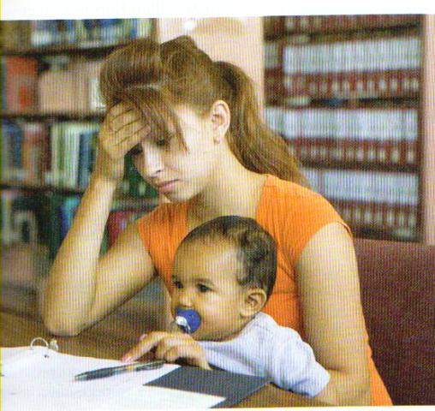
CONTRACEPTION

Slide 30
راهبردهاي مقابله با استرس در نوجوان :
رابطه بين رويدادها٬ افكار٬ احساساتشان را به بحث بگذاريد.
آنها را تشويق كنيد كه اين الگو را در موقعيت هاي روزمره تكرار كنند.
كمك كنيد براي آينده برنامه ريزي كنند بخصوص براي موقعيت هاي استرس آور
توقف افكار منفي
يافتن راه حلهاي مناسب
تمرينهاي Relaxation ٬استراحت ٬مقابله.

Slide 31
راهبردهاي مقابله با استرس در نوجوان :
كارهاي را به عقب نيندازند تا استرس ايجاد نشود .
از شبكه حمايتي كمك بگيرند.
سبك زندگي متعادل
رژيم غذايي سالم
بي دليل اوضاع را تهديد آميز يا فاجعه آميز نبينند.
شوخ طبعي٬ سرگرمي٬ بازي٬تفريح ٬ورزش
به آنها ياد بدهيد منصف باشند چه در مورد خود و چه ديگران
نوجوان نبايد دق دلي خود را سر ديگران خالي كند

Slide 32

با تشکر

